Slide 1
P12_Option B Gérez un projet d’infrastructure
Ahmed choukri- Data Engineer - Juin 2026
Notes:
Slide d'ouverture. Presenter Sport Data Solution et l'objectif du POC.

Slide 2
Contexte et Besoins Metier
Contexte entreprise
Prime sportive
Start-up de monitoring sportif. Culture sport = ADN de l'entreprise.
5% du salaire annuel brut
Venir au bureau a pied, velo ou trottinette
Declaration salarie + validation distance
Objectif Juliette
Recompenser les salaries sportifs pour renforcer bien-etre et esprit d'equipe.
5 Jours Bien-Etre
Besoins collectes
>= 15 activites physiques dans l'annee
A terme : API Strava OAuth2
Objectif : ameliorer recuperation et performance
2 avantages : prime deplacement sportif + 5 jours bien-etre pour pratique reguliere.
Notes:
Expliquer les besoins collectes et les 2 avantages avec leurs conditions.

Slide 3
Architecture Technique du Pipeline
1
2
3
4
5
Sources
ETL Python
Qualite
Monitoring
Restitution
RH - Sportive
Cache CP + Nominatim
Extract - Transform
Load -> SQLite
22 tests automatises
Great Expectations
Airflow DAG
Logs + Alertes
Streamlit
Slack Webhook
Stack technique
Python - Pandas
SQLite
Apache Airflow
Great Expectations
Streamlit
Slack Webhook
Nominatim API
Notes:
Presenter l'architecture modulaire. Chaque composant est remplacable.

Slide 4
Resultats et Impact Financier
59
148,848 EUR
111
9
Eligibles prime sportive
Cout primes / an
Eligibles jours bien-etre
Anomalies detectees
36.6% de l'effectif
moy. 2522 EUR / sal.
69% de l'effectif
declarations a verifier
Anomalies detectees
9 salaries ont declare venir a velo/trottinette mais leur adresse n'a pas pu etre geocodee - verification manuelle requise.
Notes:
Insister sur le curseur parametrable du dashboard.

Slide 5
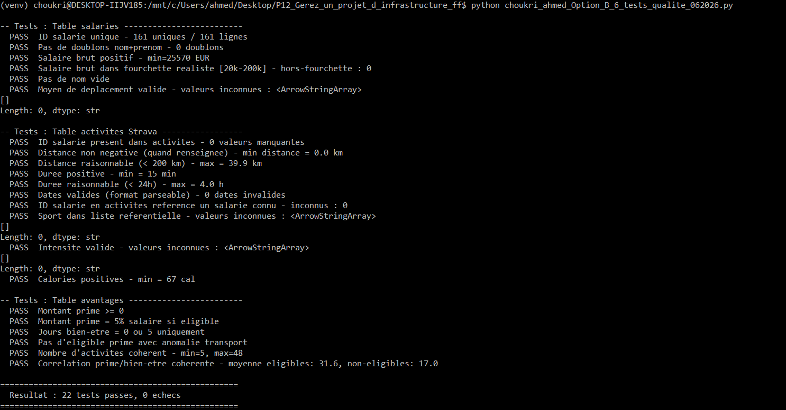
Qualite des Donnees et Monitoring
22/22
tests qualite
passes
100% PASS
Notes:
Montrer la robustesse du pipeline : 22 tests sur 3 tables.

Slide 6
Table salaries (6 tests)
Table activites (10 tests)
Table avantages (6 tests)
OK
ID salarie unique
OK
ID salarie present
OK
Montant prime >= 0
OK
Pas de doublon nom+prenom
OK
Distance >= 0 km
OK
Prime = 5% salaire si eligible
OK
Salaire brut positif
OK
Distance < 200 km
OK
Jours bien-etre dans {0, 5}
OK
Fourchette realiste [20k-200k EUR]
OK
Duree > 0 min
OK
Pas d'eligible avec anomalie
OK
Pas de nom vide
OK
Duree < 24h
OK
Nombre activites coherent
OK
Mode de deplacement valide
OK
Dates valides
OK
Correlation prime/bien-etre
OK
ID salarie reference connu
OK
Sport dans referentiel
OK
Intensite valide
OK
Calories positives
Orchestration Airflow - DAG quotidien a 6h
Extract RH
Extract Strava
Validation
Calcul eligibilite
Verif. anomalies
Load DB
Tests qualite
Slack notifs
OK
Notes:
Montrer la robustesse du pipeline : 22 tests sur 3 tables.

Slide 7
Dashboard Streamlit - KPI Cles
Sport Data
Solution
161
59
148,848 EUR
111
Taux prime : 5%
Effectif
Prime
Cout primes
Parametrable
Min activites : 15
Bien-etre
Vue d'ensemble
Prime sportive
Bien-etre
Activites
Anomalies
OK Sliders taux et seuil
OK Rechargement auto depuis DB
OK Vue par BU
OK Tableau anomalies
Notes:
Faire une demonstration live du dashboard Streamlit.

Slide 8
POC valide. Pret pour la mise en production.
OK
Pipeline ETL bout en bout fonctionnel
Impact estime
OK
22/22 tests qualite passes
148,848 EUR
/an - primes
OK
3592 activites simulees sur 12 mois
36.6%
OK
Dashboard Streamlit interactif avec parametres
salaries actifs
69%
OK
Orchestration Airflow avec alertes automatiques
salaries bien-etre
OK
~2523 EUR
Documentation et code sur GitHub
cout / salarie
Merci - Questions ?
Notes:
Conclure en rappelant les livrables et proposer la demo live.

